Slide 1
התחממות גלובלית – מפלגות – ארה"ב ואירופה
שי רשינסקי
אביב לזר

Slide 2
מבוא
במצגת זו נדון בעמדות השונות של מפלגות בארה"ב ואירופה, לאור מגבלות הזמן נדון בעיקר בארה"ב ונתייחס לעמדות אירופה על ידי מבט על האיחוד האירופאי.
כדי להבין את העמדות השונות אנו לא נסתכל רק על התכנונים לעתיד ומה שנאמר עד כו, אלא גם על פי הפעולות שנעשו בעבר, כלומר חיקוק חוקים ותקנות.

Slide 3
ארה"ב
ארה"ב מורכבת משתי מפלגות עיקריות:
- המפלגה הדמוקרטית.
- המפלגה הרפובליקנית.

Slide 4
המפלגה הדמוקרטית
העבר (חוקים ותקנות):
חוק האוויר הנקי של 1990:
- הוסיף תקנים מבוססי ביצועים ומכסה פליטות.
- סיפק מסגרת ממנה ישתמשו בדלקים נקיים חלופיים על ידי קביעת סטנדרטים
- מקדם את השימוש בפחמים נקיים (בעלי גופרית נמוכה) ובגז טבעי, כמו גם בטכנולוגיות חדשניות לניקוי פחם עם גופרית גבוהה באמצעות תוכנית "הגשם החומצי"
- קידם באמצעות תוכנית "הגשם החומצי" שימוש יעיל באנרגיה לצרכנים פרטיים.
אישור הקונגרס על:UNFCCC
סנאט מאשר את אמנת המסגרת של האו"ם בנושא שינויי אקלים. תהליך תכנון ההסכם העולמי להתמודדות עם שינויי האקלים החל בתחילת שנות התשעים. בשנת 1992 בוש חתם על אמנת המסגרת של האו"ם לשינוי אקלים (UNFCCC), שהתחייבה לכל המדינות לפעול והניחה את הבסיס להסכמים עתידיים.

Slide 5
המפלגה הדמוקרטית
העבר (חוקים ותקנות) המשך:
חוק מדיניות האנרגיה 1992:
סנאטור צ'אק גראסלי העביר את חוק מדיוניות האנרגיה שנתן זיכויי מס לייצור אנרגיה מתחדשת מסוג רוח.
חוק ניהול האקלים 2003
תוכנית מכסה וסחר להפחתת פליטת במגזרי החשמל, הייצור, המסחר והתחבורה במשק (שהיוו 85 אחוז מהפליטות בארה"ב).
החלטת קונגרס לדייוח פליטת 2008
הקונגרס מחייב דיווח על פליטות. כחלק מחוק ההפרשות המאוחד של שנת הכספים 2008, שנחתם בחוק בשנת 2007, הורתה הסוכנות להגנת הסביבה האמריקאית (EPA) לפרסם כלל המחייב דיווח ציבורי על פליטת גזי חממה ממקורות גדולים.

Slide 6
המפלגה הדמוקרטית
העבר (חוקים ותקנות) המשך:
החוק האמריקאי לאנרגיה נקייה וביטחון 2008-2010
הקמת מערכת כלכלית רוחבית שתגביל שימוש וסחר בגזי חממה וקידום תקנות משלימות (cap and trade).
החוק האמריקאי למנהיגות אנרגיה נקייה משנת 2009
חוק זה כלל תקנות ל לאנרגיה מתחדשת וטיפול בכמה נושאים אחרים הקשורים לאנרגיה:
הקמת מערכת מכסה וסחר עבור שירותים בתעשייה ותשלום עבור דלקי תחבורה
הפחתת יבוא הנפט
יצירת תקני יעילות חדשים
הקמת תקן אנרגיה נקייה.

Slide 7
המפלגה הדמוקרטית
העבר (חוקים ותקנות) המשך:
חיזוק הגנה מפני שיטפונות. מימון התוכנית הלאומית לביטוח שיטפונות 2012
הצעת החוק היוותה צעד מרכזי לעבר תמחור אקטוארי וחשבונאות מלאה של סיכון האקלים, והבטיח כי תחזיות השפעת האקלים משולבות בחישובים עתידיים של סיכון הצפה. למרות שהמילה "אקלים" לא מופיעה בטקסט, הצעת החוק הפנתה את הסוכנות הפדרלית לניהול חירום להשתמש ב"מדע הטוב ביותר, הזמין לגבי שינויים עתידיים בגובה פני הים, במשקעים ובעוצמת ההוריקנים", ככל הנראה השפעות צפויות של שינויי האקלים - כשהוא מעדכן מפות שיטפון וקובע דמי ביטוח. כלומר החוק השפיעה על קידום מטרות אקלים ע"י שימוש במודלים לתחזיות של הצפות.
תקן אנרגיה נקייה 2012
תקן אנרגיה חלופית להפחתת פליטות בתחום החשמל.
הסכם פריז 2015:
בהנהגת אובמה אמריקה מצטרפת להסכם פריז, לא להגיע לעלייה בטמפרטורה של 1.5 מעלות, עם העדפה ל 2 מעלות.

Slide 8
המפלגה הדמוקרטית
העבר (חוקים ותקנות) המשך:
הקמת שוק הפתרונות האקלים 2016
הקמת נציגות פתרונות האקלים הדו-מפלגתיים בבית הנבחרים. צוות המועצה מתאר את משימתה כחינוך תושבים ל"אופציות משתלמות כלכלית להפחתת סיכון האקלים ולהגנה על כלכלת המדינה, הביטחון, התשתיות, החקלאות, אספקת המים וביטחון הציבור". הקוקוס (caucus) צירף עשרות נבחרים בזוגות רפובליקנים-דמוקרטים למטרה.
זיכויי מס ותמחור פחמן 2018
הקונגרס חיקק עסקת תקציב לשנתיים שהרחיבה את התמריצים הכספיים העיקריים להשקעות במספר טכנולוגיות מתקדמות עם פחמן נמוך. עסקת התקציב כללה הצעה דו-מפלגתית לרפורמה ולהאריך זיכויי מס כדי להגביר תפיסת פחמן. בנוסף, הוצעה ההצעה הראשונה לתמחור פחמן בראשות הרפובליקנים וההצעה לתמחור פחמן דו-מפלגתי כמעט שמונה שנים.

Slide 9
המפלגה הדמוקרטית
העבר (חוקים ותקנות) המשך:
2019:
חידוש תוכניות מס על פחמים והקלות מס על אנרגיה נקייה, בנוסף הוצגה "העסקה הירוקה החדשה" התוכנית האמריקאית הראשונה להובלה של 100% אנרגייה ירוקה (לא עברה).

Slide 10
המפלגה הדמוקרטית
העתיד:
כשהסתכלנו על העתיד הסתכלנו על המצע של בידן-האריס (נשיא \ סגן נשיא) הבאים המועמד הנבחר 2020), המצע כולל:
להאיץ את המחקר לסוללות בשביל תמיכה לשימוש ברכבים חשמליים וברשת שלנו, כהשלמה לטכנולוגיות כמו שמש ורוח - הגברת העמידות, הפחתת הפסולת והוזלת העלויות.
-הגדרת יעד שכל האוטובוסים החדשים שיבנו באמריקה יהיו עם אפס פליטות עד שנת 2030.
השקעות ציבוריות גדולות בתשתיות רכב - כולל 500,000 עמדות טעינה לרכב חשמלי - כדי ליצור מקומות עבודה טובים בתעשיות התומכות ברכבים חשמליים.
השקעה היסטורית בייצור אנרגיה בייעילות, באנרגיה נקייה, במערכות חשמל ובתשתיות קו שמקלות על חשמול התחבורה, ובתשתיות אחסון והולכה חדשה של סוללות אשר יתמודדו עם צווארי בקבוק ויפתחו את פוטנציאל האנרגיה הנקייה המלאה של אמריקה.

Slide 11
המפלגה הדמוקרטית
העתיד המשך:
הקמת תקן יעילות אנרגיה יעילה וחשמל נקי טכנולוגי (EECES) עבור שירותים ומפעילי רשת. בשילוב עם השקעות היסטוריות בתחום החשמל, הקטנת זיהום מאנרגיית חשמל והשג אנרגיה חופשית מזיהום עד 2035, צעדים אלה יחוללו מהפכה באנרגיה נקייה באמריקה, ויעודדו את ההתקנה של מיליוני פאנלים סולאריים - כולל מערכות סולאריות בקנה מידה פרטי ועסקי, עשרות אלפי טורבינות רוח - כולל אלפי טורבינות מול החופים, קידום אנרגיית גרעין ואנרגיית הידרו, תוך הקפדה על מתקנים אלה לעמוד בסטנדרטים חזקים.
יצרית סוכנות חדשה (ARPA-C), המיועדת למקד טכנולוגיות משנות משחק שיעזרו לאמריקה להשיג את יעד האנרגיה הנקייה שלה.
הרחבת תמריצי המס לאנרגיה נקייה ויעילויי אנרגיה

Slide 12
המפלגה הדמוקרטית
מסקנות:
כמו שניתן לראות המפלגה הדמוקרטית תמכה וניסתה לעקוב אחר הקנצנזוס המדעי, יש היגידו שלא עסו מספיק אך לדעתנו חשוב לקחת בחשבון שכדי להעביר את רוב החוקים והתקנות שחוקקו עד כה צריך תמיכה מהצד הקרפובליקאי.
כאשר אנו מסתכלים על העתיד ראינו את התוכנית הירוקה, אשר נכון שלא עברה אך צעד בכיוון הנכון ותוכניותו של בידן לקידום הבעייה.

Slide 13
המפלגה הרפובליקנית
העבר (חוקים ותקנות):
קיוטו החלטה לא מחייבת 1997:
הסנאט מקדים את פרוטוקול קיוטו. ביוני 1997, חצי שנה לפני ועידת האקלים של האו"ם בקיוטו, יפן, אימץ הסנאט החלטה, וקבע כי על ארצות הברית לא להתקשר בשום הסכם אקלים בינלאומי שלא כולל התחייבויות פליטות דומות על ידי מדינות מתפתחות או ש "יגרום לפגיעה קשה בכלכלת ארצות הברית ... " ממשל קלינטון המשיך לנהל משא ומתן ו לחתום על פרוטוקול קיוטו, שקבע יעדי פליטה למדינות מפותחות בלבד. אך ההסכם מעולם לא הוגש לסנאט לייעוץ והסכמה, ובשנת 2001 הכריז הנשיא ג'ורג 'וו בוש כי ארצות הברית לא תצטרף אליו. חוק מדיניות האנרגיה 2005:
זיכוי מס להשקעה לאנרגיה סולארית נוסף בהמשך לקוד המס, רפובלקאים מעבירים הקלות מס נוספות למיסוי לאנרגיה סולארית
הסכם פריז:
.טראמפ עוזב את הסכם פריז

Slide 14
המפלגה הרפובליקנית
העבר (חוקים ותקנות):
:2015 הארכת / הדרגת זיכוי מס באנרגיה מתחדשת
לאחר יותר מ -20 שנה של הארכות קבועות של זיכויי מס בגין אנרגיית רוח ואנרגיה סולארית, הסכים הקונגרס בסוף 2015 להארכה רב שנתית ולביטול האולטימטיבי של התמריצים באופן הדרגתי לאורך זמן. זיכויי המס היו קריטיים בהפיכת עלויות אנרגיה מתחדשת לתחרותיות וממשיכים לסייע בהפחתת פליטת הפחמן ממגזר החשמל בהעדר תקנות פדרליות.

Slide 15
המפלגה הרפובליקנית
העתיד:
אין באמת פוליסות הנוגעות להתחחמות גלובלית, הנשיא (טראמפ) הכחיש את ההסכמה המדעית בנוגע לשינויי אקלים.

Slide 16
המפלגה הרפובליקנית
מסקנות:
כמו שניתן לראות המפלגה הרפובליקנית נותנת העדפה לכלכלה, אך כן מוכנים להשקיע באנרגיות ירוקות ע"י אך ורק הקלות מס, וגם אותן מעוניינים להעלים את הקלות המס בשביל תחרות הוגנת בסקטור האנרגיה.
מהסתכלות על העבר ובעתיד אפשר להגיד שלרפובליקאים לא אכפת מהתחממות גלובלית, אך דבר זה הוא לא חוסר אכפתיות אלא חוסר אמונה במדע ובקונצנוס המדעי (בעיקר במודלים ובתחזיות הקיימות). כדי להבין בצורה יותר טובה את תפיסתם, הוספנו קליפ קצר של מייקל נולס מתוך A&Q. מייקל נולס פרשן פוליטי רפובלקאי בעל הספר רב מכר:
Reasons to Vote for Democrats: A Comprehensive Guide
שקיבל אפילו תשבוחות מהנשיא טראמפ שאמר "a great book for your reading enjoyment"
הוא מעביר הרצאות באונבירסיטאות ברחבי במדינה.

Slide 17
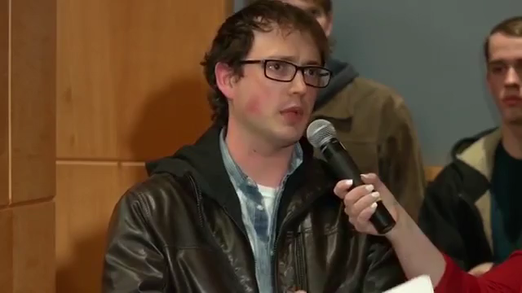

Slide 18
המפלגה הרפובליקנית
מסקנות המשך:
מייקל נולס אכן צודק בכך שאומר שהתחזיות לא היו נכונות עד כו, אך הוא לא מסביר שכיוון התחזיות נכון והדבר יחסי ביחס לרמת הדיוק של המודל, לדוגמא מודל יכול לחזות עלייה של 0.5 מעלות אך העלייה תהיה 0.48 מעלות וניתן עדיין להגיד שהתחזית המודל לא נכונה.

Slide 19
אירופה
זמננו קצר ולכן נסתכל על האיחוד האירופאי כמכלול למדינות אירופה.

Slide 20
האיחוד האירופאי
העבר (חוקים ותקנות) המשך:
דו"ח IPCC 1990:
מדיניות האקלים של האיחוד האירופי שהופעלה על ידי דו"ח ה- IPCC בשנת 1990, להפחתת גזי חממה (Green House Gas), קידום מקורות אנרגיה מתחדשים ושיפור יעילות אנרגיה, ללא יעדים ספציפיים, ולכן היא עוררה דיון אודות . בשנת 1991 נפתחה "פעולות ספציפיות למען יעילות אנרגטית נמרצת", שהחלה להקל ולקדם יישום מדיניות לייעול אנרגיה. בשנת 1992 נדחתה ההצעה ליצור מס 2CO, והמיקוד עבר ל אנרגיה יעילה ואנרגיה ירוקה.
קיוטו 1997: פסגת האקלים בקיוטו בדצמבר 1997, המדינות המתועשות הסכימו על קבוצה של יעדי פליטת גזי חממה כמותיים, כאשר הקהילה האירופית התחייבה להפחתה של 8% בסל של שישה גזי חממה בתקופת ההתחייבות 2008-2012 (בהשוואה לרמות גזי חממה ב 1990).
הסכמים 1998:
הסכמים עם יצרני הרכב על הפחתת פליטות.

Slide 21
האיחוד האירופאי
העבר (חוקים ותקנות) המשך:
תקן 1999:
הנחיית ההטמנה להפחתת גז מתאן.
ECCP 2000:
בשנת 2000 הושקה התוכנית האירופית לשינויי אקלים (ECCP) אשר בחנה מגוון נרחב של מגזרי מדיניות ומכשירים בעלי פוטנציאל להפחתת פליטת גזי חממה ופיתחה אסטרטגיות משותפות ומתואמות להגשמת יעדי קיוטו. זה הוביל להכנסת תכנית המסחר האירופית בפליטות (ETS) עם מכסים לאומיים לפליטות על מגזרי האנרגייה בתעשייה והצעות כגון תיוג אנרגיה וקידום דלקים ביולוגיים. יתר על כן, הוראת החשמל המתחדשת הציגה יעדים על יצור חשמל בצורה ירוקה ברחבי המדינה.
בנוסף, אומצה חקיקה נוספת בנושא דלקים ביולוגיים ויעילות אנרגטית שנועדו בשביל עמידה ביעדי קיוטו בתקופת ההתחייבות הראשונה. מדדים עלו נדונו בין השנים 1998 ל -2006 ונועדו להביא להפחתות לתקופה 2008 עד 2012 (תקופת התחייבות הראשונה של הסכם קיוטו).

Slide 22
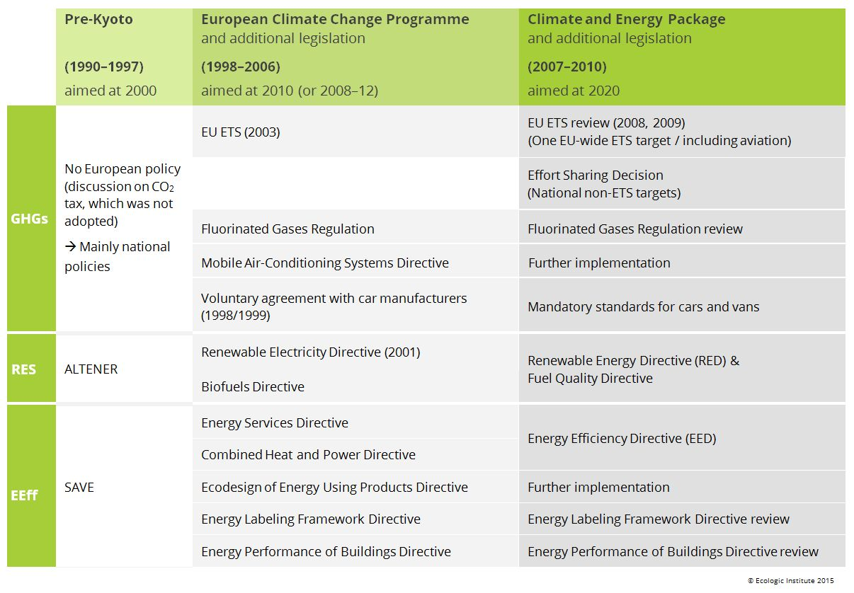
הטבלה מציגה סקירה על המדיניות שהוטמעה לפני קיוטו, לאחר קיוטו בסוף שנות התשעים ותחילת שנות האלפיים לתקופת ההתחייבות הראשונה, כמו גם משנת 2007 עד 2010 כהכנה ליעדי 2020. מהסקירה עולה כי מדיניות האקלים האירופית ממוקדת בראשיתה לעמודי התווך העיקריים של מדיניות האקלים, כלומר גזי חממה, אנרגיות מתחדשות ואמצעי התייעלות אנרגיה. אף על אי הסכמה בשנות 1990 על מס לגזי חממה, פרקי הזמן הבאים הביאו לפתרונות שונים בתחום זה.
בשנים 2004, 2007 ו -2013 התרחבה הקהילה האירופית והוסיפה 13 מדינות ממרכז ומזרח אירופה, אשר אימצו את מדיניות האקלים של הקהילה. למעט מלטה וקפריסין, כל המדינות הללו התחייבו גם ליעדי הפחתת גזי חממה לפרק זמן הראשון של הסכם קיוטו 2008-2012

Slide 23
האיחוד האירופאי
העבר (חוקים ותקנות) המשך:
העסקה הירוקה 2008:
חבילת אמצעי האקלים והאנרגיה הראשונה של האיחוד האירופי הוסכמה בשנת 2008 וקובעת יעדים לשנת 2020.
• הפחתת פליטת גזי חממה ב -20% (בהשוואה לשנת 1990)
• הגדלת חלק האנרגיה המתחדשת ל -20%
• ביצוע שיפור של 20% בייעול האנרגיה
כדי להשיג מטרות אלה, האיחוד האירופי פיתח, ומאוחר יותר רפורמה, את מערכת סחר הפליטות באיחוד האירופי (ETS) שמטרתה לצמצם את פליטת גזי החממה במיוחד מתעשיות עתירות אנרגיה ומתחנות כוח. בענפי הבניין, התחבורה והחקלאות נקבעו יעדי פליטה לאומיים כחלק מהרגולציה על חלוקת המאמצים.

Slide 24
האיחוד האירופאי
העבר (חוקים ותקנות) המשך:
הסכם פריז קובע מסגרת עולמית למניעת שינויי אקלים מסוכנים על ידי הגבלת ההתחממות הגלובלית אל מתחת ל -2 מעלות צלזיוס ומאמץ להגביל אותה ל -1.5 מעלות צלזיוס. מטרתה גם לחזק את יכולתן של המדינות להתמודד עם ההשפעות של שינויי האקלים ולתמוך בהן במאמציהן.

Slide 25
האיחוד האירופאי
העתיד:
האיחוד האירופי כבר מקדים את היעדים עליו התחייב, בשנת 2018 פליטת גזי החממה הופחתה ב -23%, כלומר שלוש אחוזים מעל היעד הראשוני של 20%. בדצמבר 2020, לאור הצורך להגביר את שאיפת האקלים, גם כנדרש בהסכם פריז, המועצה האירופית אישרה יעד חדש לשנת 2030 להפחתת פליטות. מנהיגי האיחוד האירופי הסכימו על יעד מחייב של האיחוד האירופי להפחתה מקומית נטו של לפחות 55% בפליטת גזי החממה. בדצמבר 2019 אישרו מנהיגי האיחוד האירופי את המטרה להשיג איחוד אירופי אקלים ניטרלי עד 2050. פולין לא יכלה להתחייב בשלב זה ליישם מטרה זו והמועצה האירופית הסכימה להגיש את הנושא בפגישה עתידית. מנהיגי האיחוד האירופי ביקשו מהמועצה להמשיך את העבודה בנושא העסקה הירוקה האירופית.
המועצה האירופית הזמינה את הנציבות להכין הצעה לאסטרטגיה ארוכת הטווח של האיחוד האירופי מוקדם ככל האפשר בשנת 2020 כנדרש בהסכם פריז.

Slide 26
האיחוד האירופאי
מסקנות:
כמו שניתן לראות האיחוד האירופאי תומך בקנצנזוס המדעי, ועומד ביעדים שהציב לעצמו ובנוסף נותן יעדים חדשים לעולם בעל אקלים ניטרלי עד 2050.

